Slide 1
本科毕业设计答辩
测控技术与仪器专业
学生：XXX
指导教师：XXX
广东工业大学

Slide 2
家庭高频风险：门禁失效、非法入侵、燃气泄漏、环境异常
现有家用方案存在成本高、联动弱、可维护性差问题
课题目标：构建低成本、可落地、可复现的安防联动系统

Slide 3
实现检测-判定-执行-反馈闭环
关键指标：准确率、误报率、响应时延、功耗、稳定性
通过标准化测试逐项验证目标达成情况

Slide 4
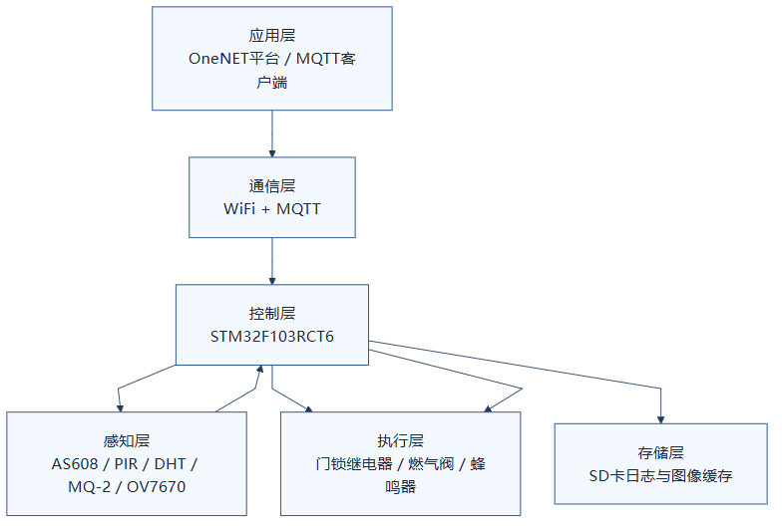
系统分为感知层、控制层、通信层、应用层
采用本地自治优先、远程协同增强策略
核心控制器：STM32F103RCT6

Slide 5
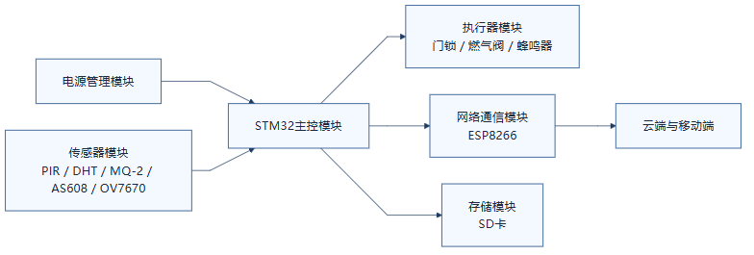
传感器：AS608、HC-SR501、DHT、MQ-2、OV7670+FIFO
通信与存储：ESP-01S、SD卡（SPI2 + FatFs）
执行器：门锁、燃气阀、蜂鸣器

Slide 6
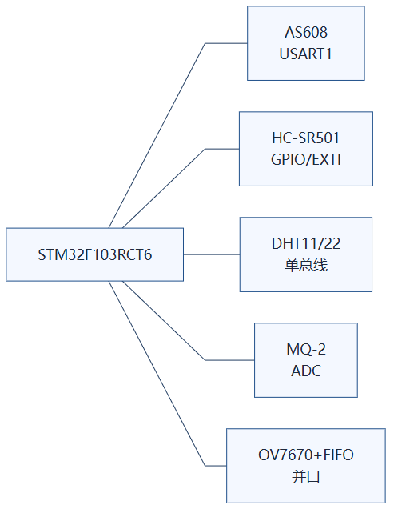
DHT单总线采集，MQ-2经ADC采样并滤波
PIR中断触发减少轮询负担
通过分区布线与去耦设计降低采样噪声

Slide 7
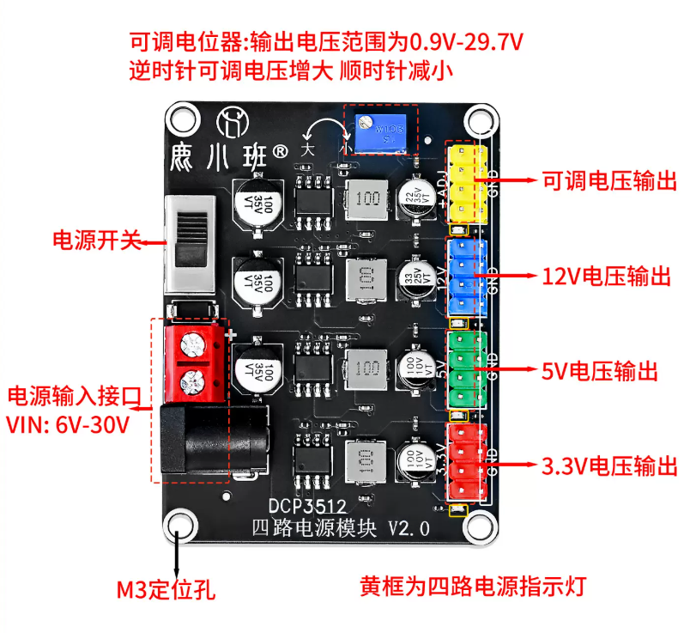
执行链路采用三极管+继电器驱动
电源模块采用DCP3512四路输出（3.3V/5V/12V/可调）
建立电源分配与最大电流预算并与测试对齐

Slide 8
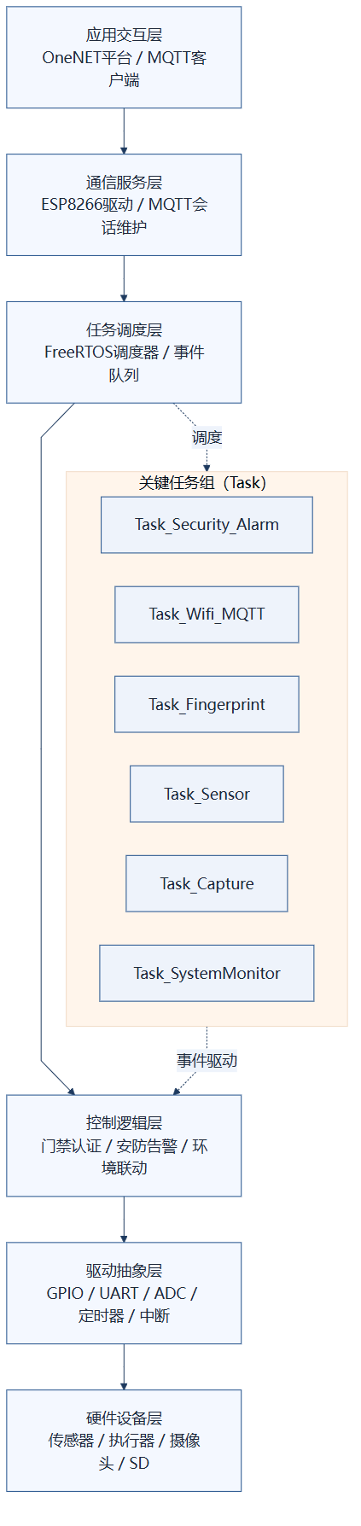
支持裸机调试模式与FreeRTOS运行模式
分层：驱动层/服务层/业务层/应用交互层
关键任务优先级保障安防实时性

Slide 9
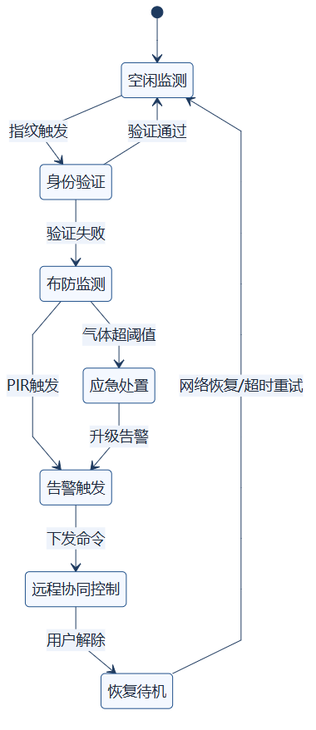
门禁状态机：采集、匹配、开锁、锁定
入侵与燃气应急状态机：触发、联动、恢复
异常处理：超时重试、降级运行、恢复机制

Slide 10
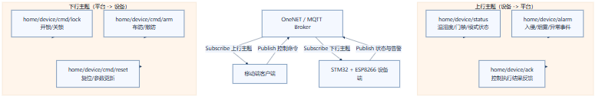
ESP-01S经USART3接入OneNET，基于MQTT通信
状态上报与控制下发形成闭环
本地AES-128保护，链路支持TLS扩展

Slide 11
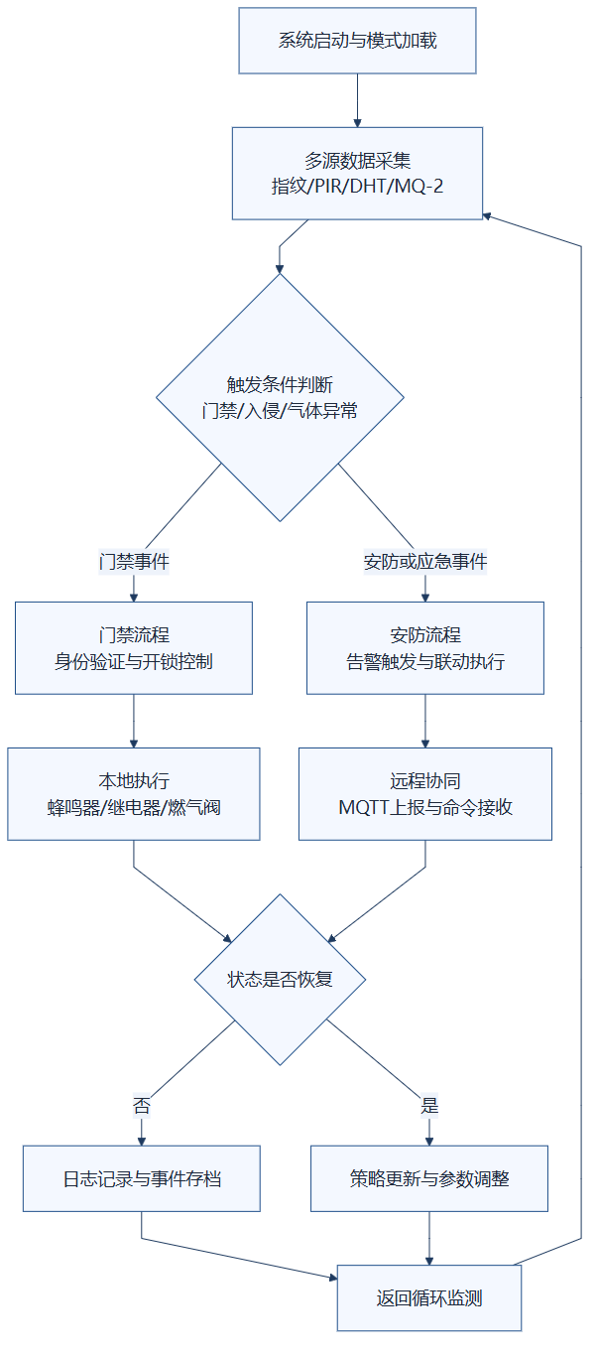
DHT22完成实验室标定，误差满足设计需求
MQ-2建立ADC到浓度等级映射模型
多级滤波与融合策略降低误报率

Slide 12

测试覆盖单元、联动、性能、稳定性、异常工况
统一模板：目的/环境/步骤/预期/实际/判定标准
异常测试包含断网、故障、电源波动、强电磁干扰

Slide 13
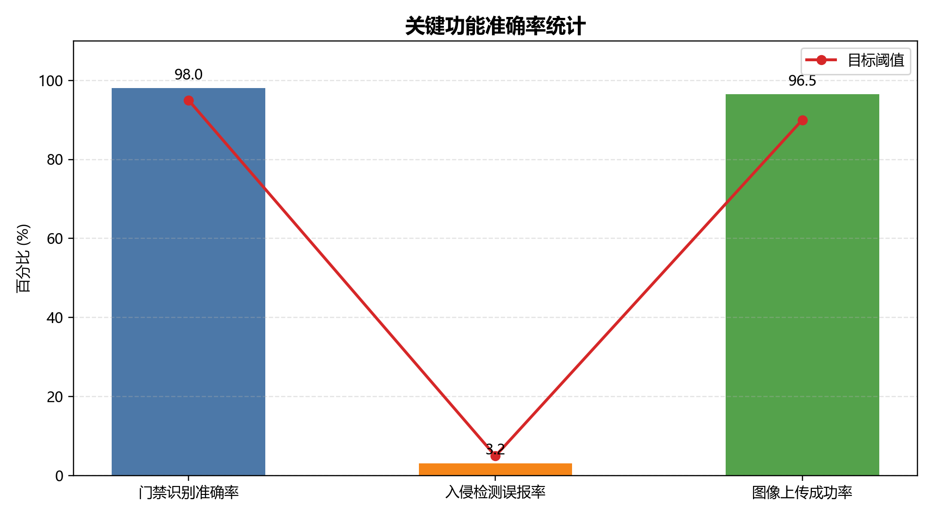
门禁准确率98.0%，误报率3.2%
本地告警时延620ms，远程控制时延1850ms
采用均值、标准差、P95与95%置信区间提升说服力

Slide 14
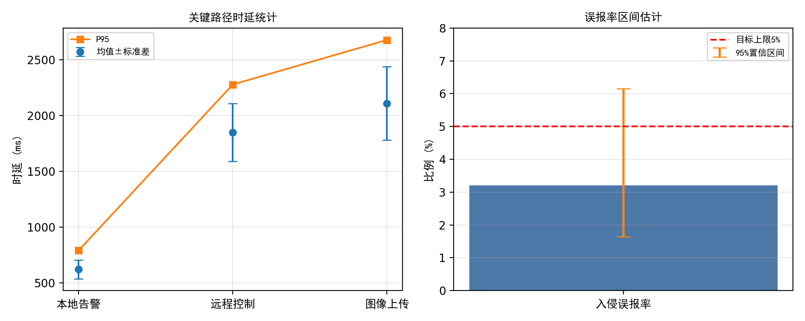
单芯片多模块协同闭环实现
本地自治+远程协同并行机制
裸机/RTOS双路径提升调试和部署效率
测试闭环完整，具备复用价值

Slide 15

完成从方案设计到系统验证的完整工程闭环
关键指标达到预期，系统具备工程可用性
后续优化方向：弱网时延、算法融合、多设备协同
感谢各位老师，请批评指正

